Slide 1
Игра «Времена года»
Н А Ч А Т Ь
Разработчик: Киселёва И.А.
МБДОУ №34 «Красная шапочка» г.Междуреченск 2023г.

Slide 2
Описание игры:
Имеет развивающее, обучающее и воспитывающие значение. Игра предназначена для работы с детьми от 3 до 7 лет в образовательной деятельности по формированию элементарных математических представлений, формированию целостной картины мира, развитию речи, ознакомлению с художественной литературой.
Цели и задачи игры:
-Формирование у детей дошкольного возраста представлений об окружающем мире-
о делении года на четыре времени, каждая из которых, в свою очередь, делится
на три месяца;
-выработка умений различать месяца по природным явлениям, приметам, характерным
особенностям
-активизация детского внимания, развитие всех компонентов устной речи, памяти,
мышления, эмоций

Slide 3
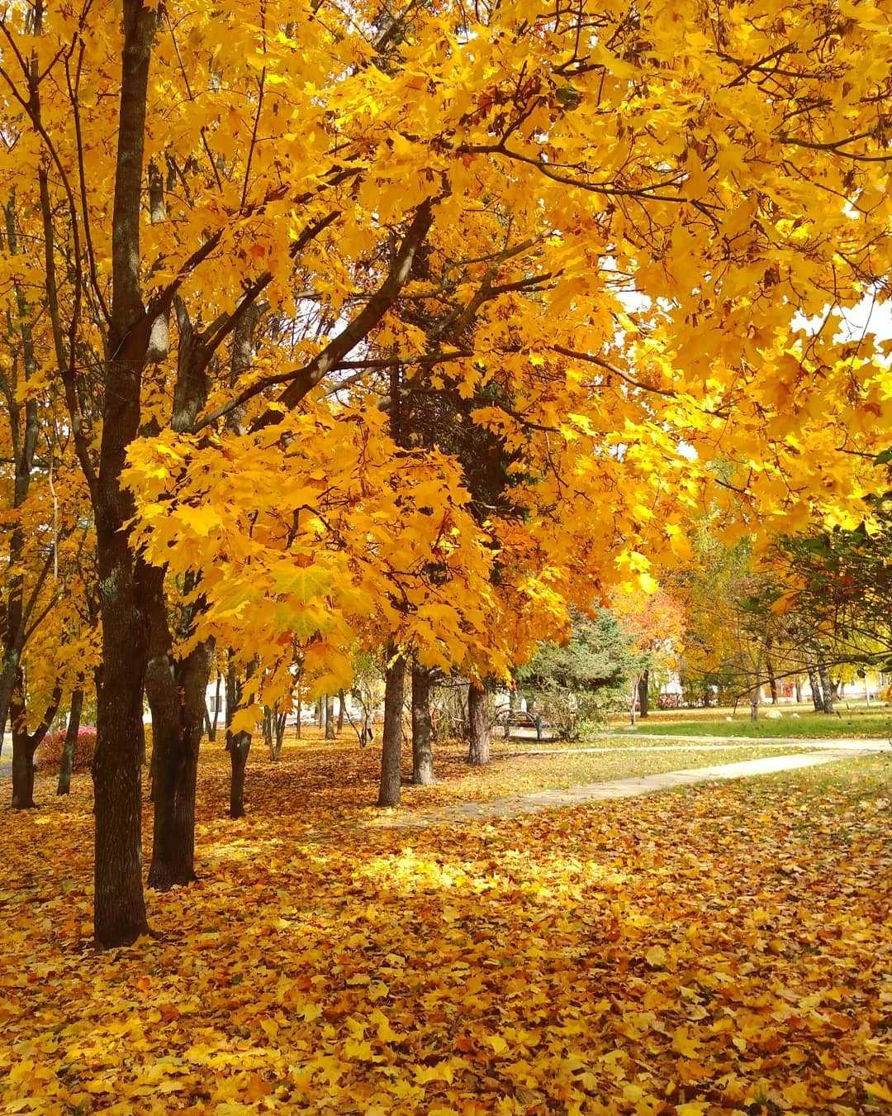
Какое время года изображено?
Нажми, чтобы узнать ответ

Slide 4
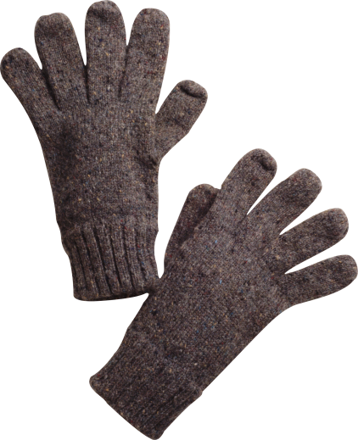
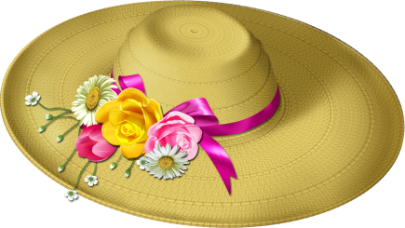
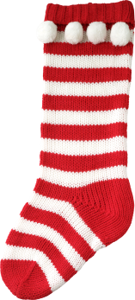
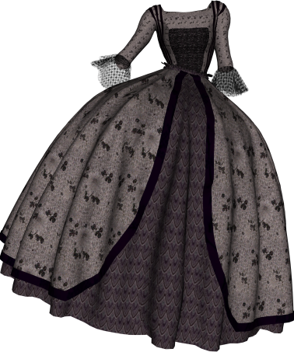
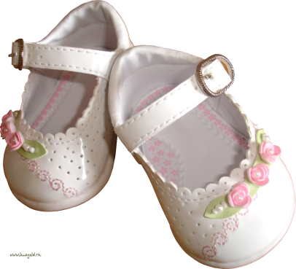
Чтобы вы надели осенью?

Slide 6
Это…?

Slide 7
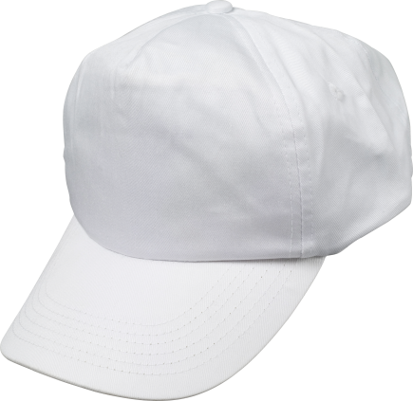
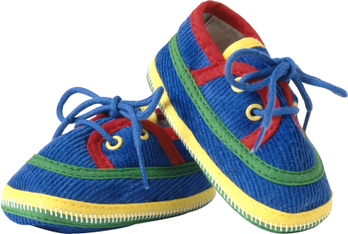
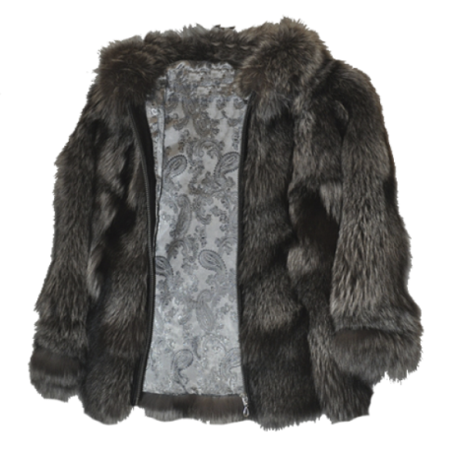
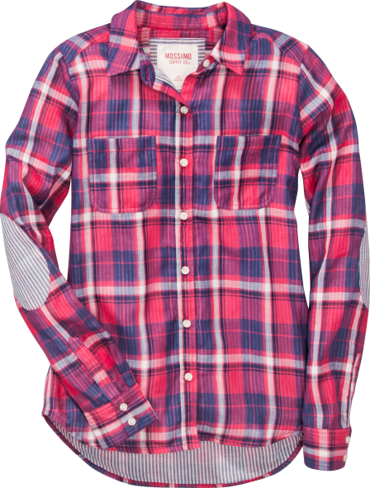
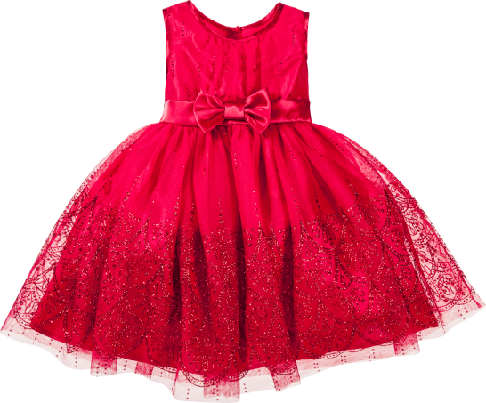
От холода и снега cогреет, где б ты ни был! Пусть в ней похож ты на мишутку, Зимой наденешь что ты?

Slide 11
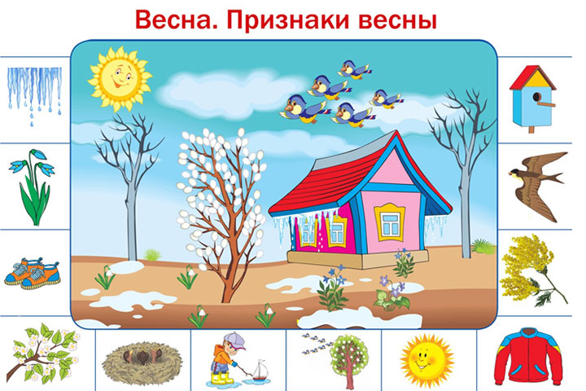

Slide 13
Твои эмоции от игры? Выбери

